Slide 1
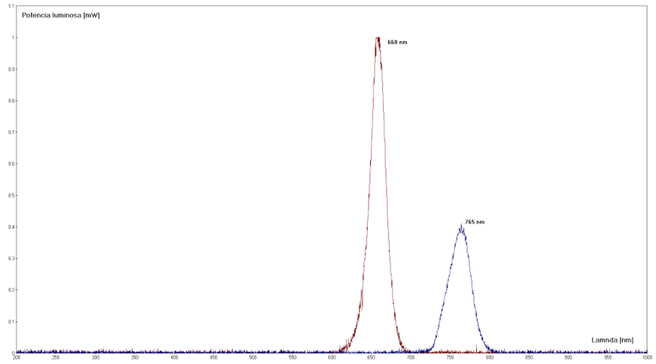
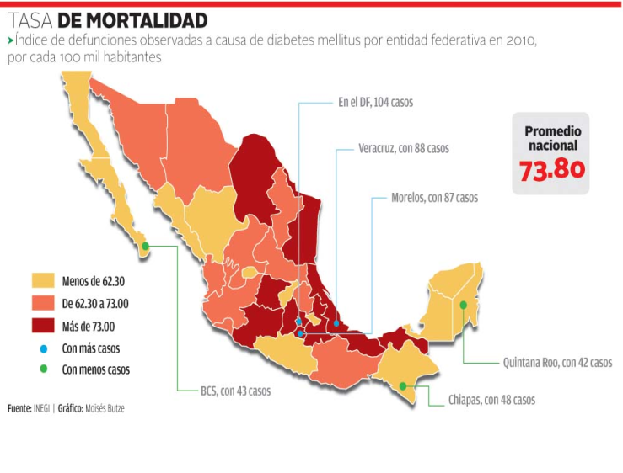
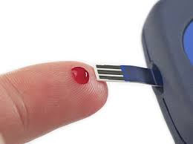
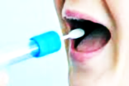
Determinación de niveles de Glucosa en Saliva
Por : Noé Castro Villalobos. Dyirie@gmail.com Coordinadores: Ing.Miguel Orozco - CIMAV Miguel.orozco@cimav.edu.mx
Dr. Alfredo Marquez – CIMAV alfredo.marquez@cimav.edu.mx
Proyecto apoyado con recursos de la convocatoria Jóvenes Talentos
Introducción
Resultados
En la actualidad la diabetes se ha convertido en uno de los padecimientos que más preocupación causa entre la sociedad civil, especialmente en el país de México, donde según cifras oficiales otorgadas por el INEGI alrededor de 10 millones de personas padecen diabetes, colocándonos en el 9no puesto a nivel mundial, donde se estiman 346 millones de personas con esta enfermedad. La vía habitual de verificar sus niveles de glucosa es extraer una cierta cantidad de sangre para hacerle análisis. Es un método invasivo y produce, aunque sea poco, algo de dolor; el cual a lo largo de una vida de prescindir realizar la medición, incluso varias veces al día, se puede tornar una seria incomodidad.
*Espectro de Emisores de Luz (LED´s) utilizados por glucómetros comerciales.
*Espectrografías de Luz reflejada en superficie reactiva de tiras. En azul tira con sangre con concentración de glucosa de 75 mg/dL. En naranja tira sin usar.
*Espectrografías de tiras con: En Azul Sangre con concentración de 75 mg/dL . En naranja: Saliva de la misma persona al momento de hacer la primera medición.
Objetivo de la Investigación
Generar un dispositivo capaz de determiner los niveles de Glucosa en la saliva y relacionarlos con los niveles de la misma presentes en la Sangre; en la cual se dice hay una cantidad proporcional. Esto con la finalidad de minimizar en lo posible la incomodidad del paciente al monitorear los niveles de glucose en la sangre.
Metodología
En eje vertical, suma ponderada de Voltajes sensados de la misma muestra. Las barras representan la medición de:
-Tira sin muestra
-Tira con muestra de saliva (aprox. 8.4 mg/dL)
-Tira con muestra de Sangre (84 mg/dL)
-Tira con muestra de Sangre (111 mg/dL).
Se emuló el funcionamiento de los glucómetros comerciales optoelectrónicos; utilizando sensores lo mas precisos posible para poder enfocar la medición en la glucosa de la Saliva.
Trabajo a Futuro
-Depuración de Señal.
-Calibración y control de intensidad lumínica emitida.
-Experimentación con tinción para mejorar sensibilidad.
- Generar prototipo del sistema.
Referencias
-Wenjun Zhang, Y. D. (2015). Noninvasive glucose monitoring using saliva nano-biosensor. Sensin and Bio-sensing research, 23-29.

